Slide 1





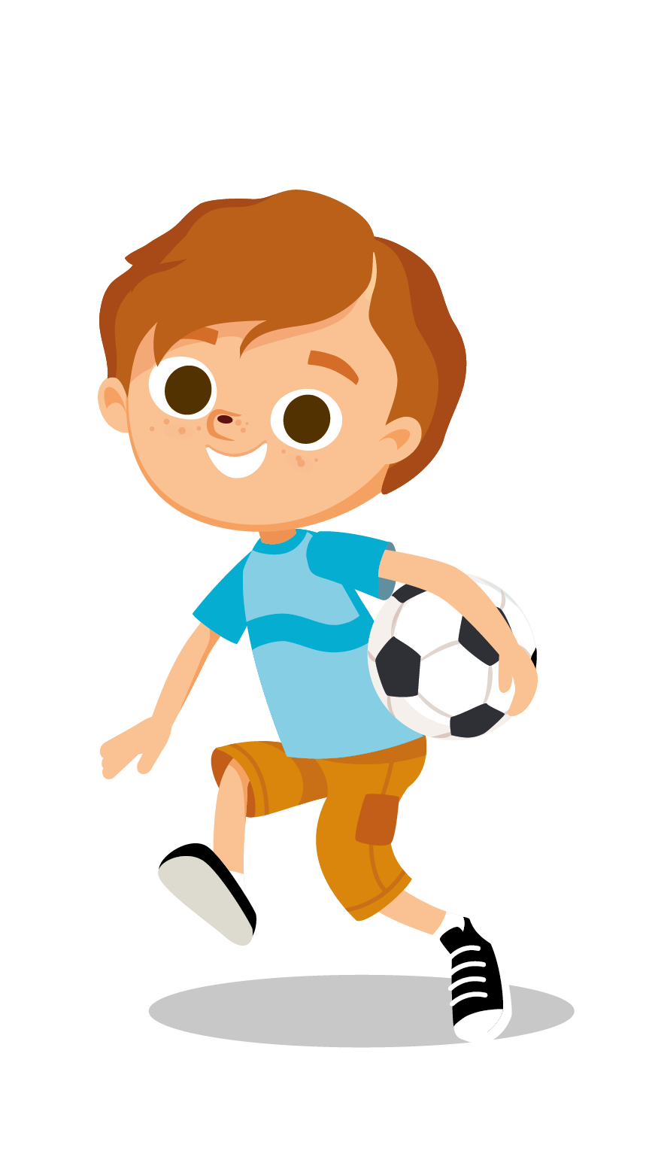


ATELIERS D’ANGLAIS
SUR TEMPS PERISCOLAIRE
Pour l’année scolaire 2025/2026, l’école Saint François d’Assise à Montpellier, vous propose des ateliers d’anglais sur le temps périscolaire, en partenariat avec Language Connexion.
Des ateliers ludiques
100% en anglais
ayant
pour objectif
la communication
Au sein de l’établissement
Le vendredi
11h50-12h30: CE/CM
12h40-13h20: CP
Abonnement annuel de 28 séances
au tarif :
249€ par élève
Animés par des professeurs
anglophones de
Language Connexion
Objectifs :
Au programme :
Développer l’aisance des élèves à l‘oral en anglais
Acquisition de structures simples
Mémorisation de vocabulaire et
d’expressions courantes
Découverte de la culture anglophone
Jeux, chansons, mise en scène de saynètes et contes, réalisation de posters… Des activités toujours plus variées dans la langue de Shakespeare !
POUR S’INSCRIRE :
ETAPE 1 : Pré-inscription sur notre site internet
• Accédez au formulaire en ligne https://login.ogust.app/input/031902/form.inscription.php
• Saisissez le code suivant (en fonction de la classe de votre enfant en 2025/2026) :
CP: 1536848530
CE/CM: 1536848513
Nous vous confirmerons l’inscription définitive de votre enfant à la rentrée - Attention places limitées : 8 enfants min/ groupe et 13 enfants maximum
ETAPE 2 : Paiement
o Option 1 : Par carte bancaire*
o Option 2 : En 1 ou 3 chèque(s) à l’ordre de Language Connexion
à envoyer à Language Connexion, 10 rue de l’est, 92100 Boulogne Billancourt.
* Prélèvement mi octobre
À compléter avant
le 27 juin 2025
Pour toute question, contactez-nous : periscolaire@languageconnexion.com | 06 30 89 34 84

